Slide 1

Qualitätsmaßnahmen, Architektur und Build-Prozess
Luca Chmielarski, Kevin Rieger, SAP
December 08, 2023

Slide 2
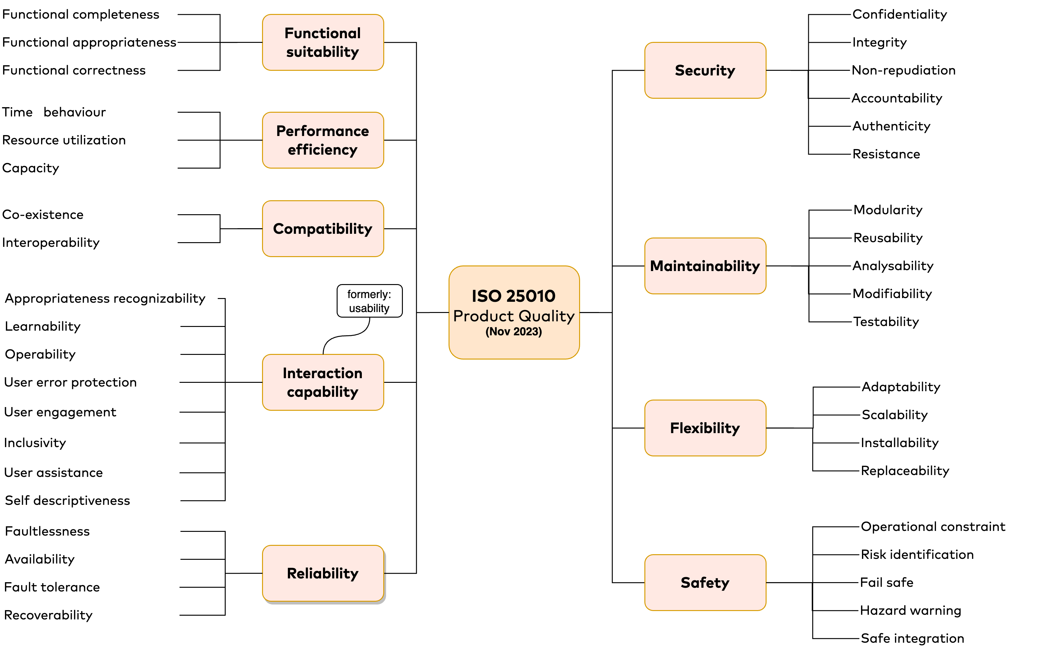
Qualitätsziele

Slide 3
Qualitätsziel - Wartbarkeit
Projektspezifische Motivation
Angesichts des straffen Zeitplans und der Notwendigkeit für häufige Änderungen, ist eine hohe Wartbarkeit für die Flexibilität und langfristige Pflege des Projekts essenziell.
Die Fokussierung auf Wartbarkeit ermöglicht es, schnell auf neue Anforderungen zu reagieren und den Code effizient anzupassen.
Umfang
Sorgfältige Dokumentation, um zukünftige Änderungen und Wartungsarbeiten zu erleichtern.
Regelmäßige Dependency-Checks, um Aktualität und Sicherheit des Codes zu gewährleisten.
Verwendete Tools
GoDoc: Code-Dokumentation
Git: Versionskontrolle
Renovate: Automatisierte Dependency-Checks
Notes:
Projektspezifische Motivation
In unserem Projekt ist die Wartbarkeit ein zentrales Anliegen, das durch den straffen Zeitplan und die Notwendigkeit für häufige Änderungen begründet wird. Angesichts dieser Herausforderungen ist es entscheidend, dass unser Code nicht nur kurzfristig funktioniert, sondern auch langfristig leicht wartbar bleibt. Die hohe Wartbarkeit ermöglicht es unserem Team, effizient auf neue Anforderungen zu reagieren, den Code anzupassen und dabei die langfristige Pflege und Stabilität des Systems sicherzustellen.
Umfang
Der Fokus unserer Bemühungen zur Verbesserung der Wartbarkeit liegt auf 2 Hauptbereichen. Erstens legen wir großen Wert auf eine sorgfältige Dokumentation. Diese umfasst nicht nur den Code selbst, sondern auch die Architektur und Designentscheidungen, was zukünftige Änderungen und Wartungsarbeiten erheblich erleichtert. Und Zweitens führen wir regelmäßige Dependency-Checks durch, um sicherzustellen, dass unser Code stets aktuell und sicher bleibt.
Verwendete Tools
Um unsere Ziele in Bezug auf die Wartbarkeit zu erreichen, setzen wir auf eine Reihe spezifischer Tools. Für die Dokumentation nutzen wir GoDoc, das eine konsistente und klare Dokumentation gewährleistet.
Zusätzlich verwenden wir Git als Versionskontrollsystem, um eine effiziente Verwaltung und Nachverfolgung von Änderungen am Code zu ermöglichen, was die Zusammenarbeit im Team erleichtert und einen reibungslosen Entwicklungsprozess unterstützt.
Für die Überwachung und das Management unserer Abhängigkeiten integrieren wir automatisierte Tools in unsere CI/CD-Pipeline, die eine regelmäßige Überprüfung der Dependencies ermöglichen und uns so helfen, die Software aktuell und sicher zu halten.
---
(alt)
Projektspezifsiche Motivation
Durch die Zusammenarbeit mit verschiedenen Teams kann es zu vielen Änderungswünschen kommen. Für unser Projekt ist des daher wichtig eine hohe Wartbarkeit zu erreichen um diese effizient umsetzen zu können. Außerdem motiviert sich das Ziel der hohen Wartbarkeit durch die relative kurze Projektdauer, durch die Effizienz wichtig ist um den zeitlichen Rahmen einzuhalten.

Slide 4

Maßnahmen - Wartbarkeit
Code-Dokumentation
Wer? Jeder Entwickler; Überprüfung durch Beauftragten (Adrian)
Wann? Zum Pull-Request
Wie? Dokumentation mit GoDoc parallel zur Code-Entwicklung
Warum? Verbessert die Verständlichkeit und Transparenz, erleichtert schnelles Verstehen und Anpassen des Codes
Notes:
Code-Dokumentation
Was es bedeutet: Code-Dokumentation umfasst die Erstellung klarer und präziser Beschreibungen für den Quellcode, einschließlich Kommentaren zu Funktionen, Klassen und wichtigen Algorithmen, um deren Zweck und Funktionsweise zu erklären. Hierfür verwenden wir GoDoc.
Erklärung wieso:
Eine klare und umfassende Code-Dokumentation unverzichtbar, da sie die Verständlichkeit und Transparenz des Codes erheblich verbessert.
Diese ist besonders wichtig, da wir aufgrund des straffen Zeitplans häufig Änderungen vornehmen müssen.
Eine gute Dokumentation erleichtert das schnelle Verstehen von Code-Funktionen und -Strukturen, was für effiziente Anpassungen und Fehlerbehebungen entscheidend ist.
Sie ermöglicht es jedem Teammitglied, sich rasch in neue oder geänderte Codebereiche einzuarbeiten, was die Entwicklungsgeschwindigkeit und die Qualität des Codes insgesamt erhöht.
Regelmäßige Erstellung: Die Dokumentation des Codes wurde parallel zur Code-Entwicklung fortlaufend erstellt. Jeder Entwickler war dafür verantwortlich, neu geschriebenen Code umgehend zu dokumentieren. Das ganze soll nach jedem Pull-Request vervollständigt werden und überprüft
Überprüfungsprotokolle: Wöchentliche Reviews wurden durchgeführt, um die Qualität und Vollständigkeit der Dokumentation zu überprüfen. Die Ergebnisse dieser Reviews wurden in Protokollen festgehalten, die Zeitpunkte der Reviews, beteiligte Personen und festgestellte Mängel oder Verbesserungen dokumentieren.
Versionskontrolle: Die Verwendung von Git für die Dokumentation ermöglichte es uns, die Historie der Dokumentationsänderungen nachzuvollziehen und zu bestätigen, dass die Dokumentation regelmäßig aktualisiert wurde.
Automatisierte Dependency Updates
Was es bedeutet: Automatisierte Dependency Updates beziehen sich auf den Einsatz von Tools zur Überwachung und Aktualisierung der in der Software verwendeten Bibliotheken und Frameworks, um Sicherheitsrisiken und Inkompatibilitäten zu minimieren.
Warum: um die Aktualität und Sicherheit unserer Software kontinuierlich zu gewährleisten.
Da wir in einer Umgebung mit häufigen Änderungen und straffen Fristen arbeiten, sparen automatisierte Checks uns wertvolle Zeit, die ansonsten für manuelle Überprüfungen aufgewendet werden müsste.
Diese Tools erkennen und beheben proaktiv potenzielle Probleme in unseren Abhängigkeiten, was die Wahrscheinlichkeit von Inkompatibilitäten und Sicherheitslücken verringert.
Die Automatisierung dieser Prozesse trägt wesentlich dazu bei, die Integrität und Zuverlässigkeit des Projekts zu sichern, ohne den Entwicklungsfluss zu unterbrechen.
Automatisierung im Prozess: Dependency-Checks wurden automatisch in die CI/CD-Pipeline integriert. Bei jedem Commit wurden diese Checks durchgeführt, um die Aktualität und Sicherheit der Dependencies sicherzustellen.
CI/CD-Logs: Die Logs der CI/CD-Pipeline wurden gespeichert, um die regelmäßige Durchführung der Dependency-Checks zu belegen. Diese Logs enthalten Datum und Uhrzeit jedes Checks sowie Informationen über erkannte Probleme und durchgeführte Updates..

Slide 5
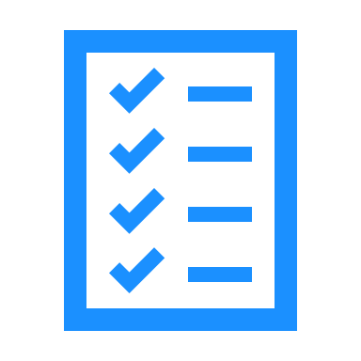
Maßnahmen - Wartbarkeit
Automatisierte Dependency-Checks
Wer? Wechselt wöchentlich
Wann? Checks laufen im Hintergrund, Integration jeden Mittwoch
Wie? Renovate ist ein Dependency-Bot, welcher alle benutzen Dependencies auf Updates überprüft und Pull Requests eröffnet
Warum? Gewährleistet Wartbarkeit und Aktualität, spart Zeit und vermeidet manuelle Checks
Notes:
Code-Dokumentation
Was es bedeutet: Code-Dokumentation umfasst die Erstellung klarer und präziser Beschreibungen für den Quellcode, einschließlich Kommentaren zu Funktionen, Klassen und wichtigen Algorithmen, um deren Zweck und Funktionsweise zu erklären. Hierfür verwenden wir GoDoc.
Erklärung wieso:
Eine klare und umfassende Code-Dokumentation unverzichtbar, da sie die Verständlichkeit und Transparenz des Codes erheblich verbessert.
Diese ist besonders wichtig, da wir aufgrund des straffen Zeitplans häufig Änderungen vornehmen müssen.
Eine gute Dokumentation erleichtert das schnelle Verstehen von Code-Funktionen und -Strukturen, was für effiziente Anpassungen und Fehlerbehebungen entscheidend ist.
Sie ermöglicht es jedem Teammitglied, sich rasch in neue oder geänderte Codebereiche einzuarbeiten, was die Entwicklungsgeschwindigkeit und die Qualität des Codes insgesamt erhöht.
Regelmäßige Erstellung: Die Dokumentation des Codes wurde parallel zur Code-Entwicklung fortlaufend erstellt. Jeder Entwickler war dafür verantwortlich, neu geschriebenen Code umgehend zu dokumentieren.
Überprüfungsprotokolle: Wöchentliche Reviews wurden durchgeführt, um die Qualität und Vollständigkeit der Dokumentation zu überprüfen. Die Ergebnisse dieser Reviews wurden in Protokollen festgehalten, die Zeitpunkte der Reviews, beteiligte Personen und festgestellte Mängel oder Verbesserungen dokumentieren.
Versionskontrolle: Die Verwendung von Git für die Dokumentation ermöglichte es uns, die Historie der Dokumentationsänderungen nachzuvollziehen und zu bestätigen, dass die Dokumentation regelmäßig aktualisiert wurde.
Automatisierte Dependency Updates
Was es bedeutet: Automatisierte Dependency Updates beziehen sich auf den Einsatz von Tools zur Überwachung und Aktualisierung der in der Software verwendeten Bibliotheken und Frameworks, um Sicherheitsrisiken und Inkompatibilitäten zu minimieren.
Warum: um die Aktualität und Sicherheit unserer Software kontinuierlich zu gewährleisten.
Da wir in einer Umgebung mit häufigen Änderungen und straffen Fristen arbeiten, sparen automatisierte Checks uns wertvolle Zeit, die ansonsten für manuelle Überprüfungen aufgewendet werden müsste.
Diese Tools erkennen und beheben proaktiv potenzielle Probleme in unseren Abhängigkeiten, was die Wahrscheinlichkeit von Inkompatibilitäten und Sicherheitslücken verringert.
Die Automatisierung dieser Prozesse trägt wesentlich dazu bei, die Integrität und Zuverlässigkeit des Projekts zu sichern, ohne den Entwicklungsfluss zu unterbrechen.
Automatisierung im Prozess: Dependency-Checks wurden automatisch in die CI/CD-Pipeline integriert. Bei jedem Commit wurden diese Checks durchgeführt, um die Aktualität und Sicherheit der Dependencies sicherzustellen.
CI/CD-Logs: Die Logs der CI/CD-Pipeline wurden gespeichert, um die regelmäßige Durchführung der Dependency-Checks zu belegen. Diese Logs enthalten Datum und Uhrzeit jedes Checks sowie Informationen über erkannte Probleme und durchgeführte Updates..

Slide 6
Qualitätsziel - Korrektheit
Projektspezifische Motivation
Korrekte Funktionsweise im Backend ist angesichts unseres straffen Zeitplans für das Projekt unerlässlich, um Verzögerungen zu vermeiden und eine effiziente Entwicklung zu gewährleisten.
Eine fehlerfreie API ist entscheidend, da sie eine nahtlose Zusammenarbeit mit den Frontend-Teams ermöglicht und entscheidend für die User Experience ist.
Umfang
Automatisierte Tests, um die Korrektheit regelmäßig automatisch zu überprüfen.
Code Reviews, um sicherzustellen, dass der Code den gesetzten Anforderungen entspricht und korrekt ist.
Verwendete Tools
Go Test: Go’s eingebautes Test Framework
Postman: API Testing
Github: Code Review für Pull-Requests
Staticcheck, SonarQube, Deepsource: statische Code-Analyse-Tools
Notes:
Projektspezifische Motivation
In unserem Projekt haben wir uns bewusst für Korrektheit als Hauptqualitätsziel entschieden. Dies begründet sich vor allem durch die Rolle unseres Backends als zentrale Schnittstelle für verschiedene Frontends. In einem solchen Szenario ist es unerlässlich, dass jede von unserem Backend bereitgestellte API korrekt funktioniert. Fehler in der API könnten zu Problemen in den Frontend-Anwendungen führen, was die Benutzererfahrung direkt beeinträchtigt. Angesichts des straffen Zeitplans und der regelmäßigen Updates und Erweiterungen ist es daher entscheidend, dass alle Backend-Funktionen von Beginn an richtig funktionieren, um eine solide und zuverlässige Grundlage für das gesamte System zu schaffen.
Zusätzlich spielt die Sicherstellung effizienter Projektumsetzung eine wichtige Rolle: Die korrekte Funktionsweise aller Backend-Komponenten ist entscheidend, um Verzögerungen in der Entwicklung zu vermeiden und eine schnelle und effiziente Umsetzung des Projekts zu gewährleisten. Jeder Fehler im Backend könnte zu umfangreichen Nachbesserungen führen, was den Entwicklungsprozess verlangsamt und den Zeitplan gefährdet
Umfang
Um die Korrektheit in unserem Projekt sicherzustellen, werden wir zwei Hauptmaßnahmen implementieren:
Automatisierte Tests: Diese Tests umfasst Hauptsächlich Contract Tests. Ziel ist es, eine breite Abdeckung aller Endpunkte des Systems zu erreichen, um sicherzustellen, dass diese unter verschiedenen Bedingungen wie erwartet funktionieren.
Code Reviews: Regelmäßige Code Reviews dienen dazu, die Qualität des geschriebenen Codes zu überprüfen und sicherzustellen, dass er den festgelegten Standards entspricht. Dabei wird nicht nur auf die Funktionalität geachtet, sondern auch auf die Einhaltung von Best Practices, die Klarheit des Codes und das Vorhandensein von potenziellen Fehlern.
Verwendete Tools
Für automatisierte Tests: nutzen wir Frameworks wie Go's eingebautes Testpaket sowie zusätzliche Tools wie Postman für API-Tests
Für Code Reviews: Reviews werden mithilfe von Git-Plattformen wie GitHub durchgeführt, die Pull Requests und Code-Review-Funktionen bieten. Zusätzlich setzen wir Linter wie „Staticcheck“ und statische Code-Analyse-Tools wie „SonarCloud“ und „DeepSource“ ein, um die Einhaltung von Codierungsstandards zu überwachen und um potenzielle Fehlerquellen automatisch zu identifizieren.

Slide 7

Maßnahmen - Korrektheit
Automatisierte Tests
Wer? Alle Entwickler, Überprüfung durch Beauftragten (Nils)
Wann? Kontinuierlich bei jedem Commit
Wie? Entwicklung einer Test-Suite mit breiter Abdeckung, spezialisiert auf Contract-Testing
Warum? Frühzeitige Fehlererkennung, Sicherstellung der Systemstabilität bei Änderungen
Notes:
Automatisierte Tests
Was es bedeutet: In unserem agilen Entwicklungsprozess für das Backend in Go sind automatisierte Tests entscheidend, um die Korrektheit des Codes zu jeder Zeit zu gewährleisten.
Angesichts häufiger Änderungen und der hohen Dynamik unseres Projekts ermöglichen automatisierte Tests eine schnelle und effiziente Überprüfung des Codes auf Fehler und Fehlfunktionen.
Besonders wichtig ist dies bei der Integration neuer Features oder der Anpassung bestehender Funktionen, um sicherzustellen, dass keine neuen Probleme entstehen und die Gesamtstabilität des Systems erhalten bleibt.
Warum wir diese Maßnahme gewählt haben: Angesichts der Komplexität und des dynamischen Charakters unseres Projekts sind automatisierte Tests entscheidend, um sicherzustellen, dass alle Teile des Systems wie erwartet funktionieren und dass neue Änderungen oder Features keine unerwünschten Nebeneffekte haben.
Sie ermöglichen es uns, Fehler frühzeitig zu erkennen und zu beheben, was zur Stabilität und Zuverlässigkeit der Anwendung beiträgt.
Realisierung: Wir planen, eine umfassende Test-Suite zu entwickeln, die eine breite Abdeckung aller Schlüsselfunktionen unseres Systems gewährleistet.
Dies umfasst die Automatisierung der Tests innerhalb unserer CI/CD-Pipeline, um bei jedem Code-Commit eine Überprüfung durchzuführen.
Hauptsächlich schreiben wir Contract Tests und die Überprüfung der Tests soll durch unseren Testbeauftragten Nils gewährleistet werden.

Slide 8

Maßnahmen - Korrektheit
Code Reviews
Wer? Alle Teammitglieder
Wann? Bei neuen Pull Requests
Wie? Regelmäßige Sitzungen für Pull Request-Reviews, Einsatz von Linting-Tools und statischer Analyse
Warum? Stellt Code-Qualität sicher, fördert Wissenstransfer und Verständnis
Notes:
Code Reviews
Was es bedeutet: Code Reviews sind ein kritischer Bestandteil unseres Entwicklungsprozesses.
Dabei wird der geschriebene Code systematisch von anderen Teammitgliedern überprüft, um Fehler zu identifizieren, die Einhaltung von Best Practices zu gewährleisten und die allgemeine Qualität des Codes zu verbessern.
Warum wir diese Maßnahme gewählt haben: Code Reviews sind nicht nur ein wirksames Mittel, um die Korrektheit des Codes zu gewährleisten, sondern fördern auch den Wissenstransfer innerhalb des Teams und das Verständnis für das Gesamtsystem.
Durch regelmäßige Reviews stellen wir sicher, dass der Code unseren Qualitätsstandards entspricht und dass potenzielle Fehler oder Probleme frühzeitig erkannt und behoben werden.
Realisierung: Wir setzen auf regelmäßige Code-Review-Sitzungen, bei denen Pull Requests von verschiedenen Teammitgliedern geprüft werden.
Zusätzlich verwenden wir Linting-Tools und statische Code-Analyse, um die Einhaltung von Codierungsstandards automatisch zu überprüfen
Unser Ziel ist es, eine Kultur der kontinuierlichen Code-Verbesserung zu etablieren, in der Code-Reviews als integraler Bestandteil des Entwicklungsprozesses betrachtet werden.

Slide 9
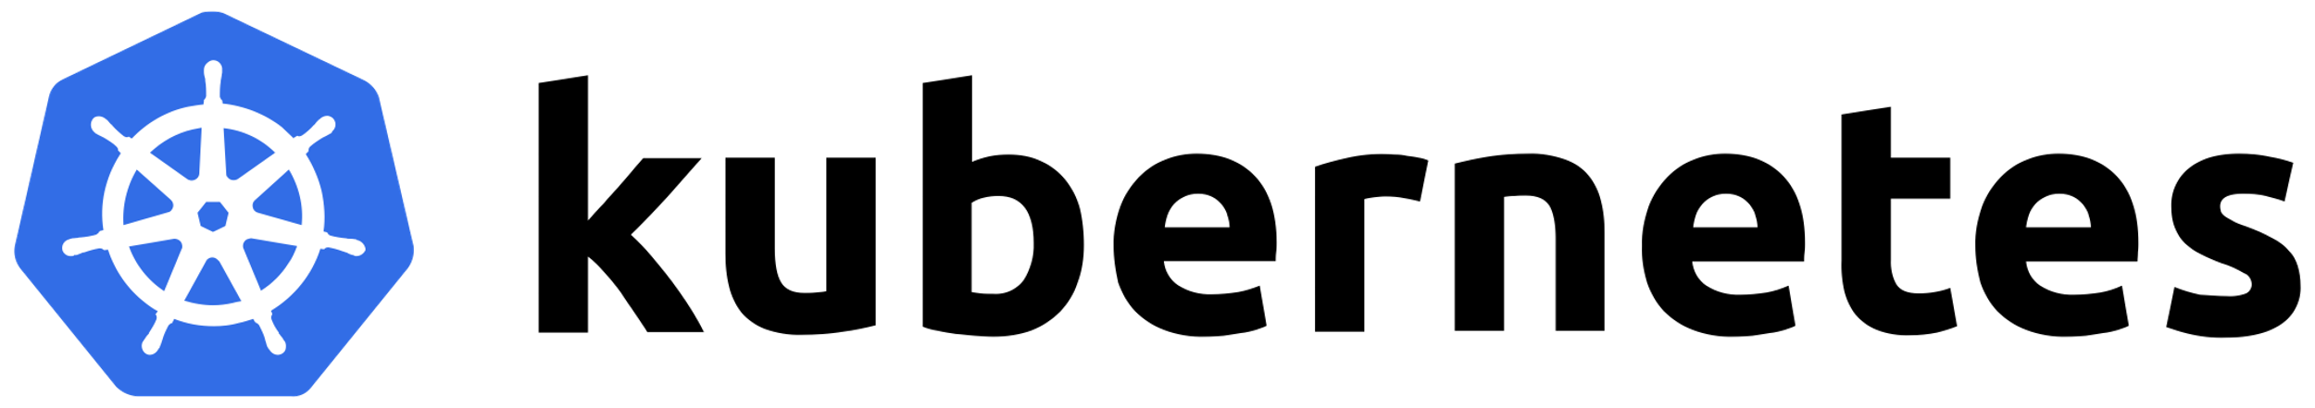
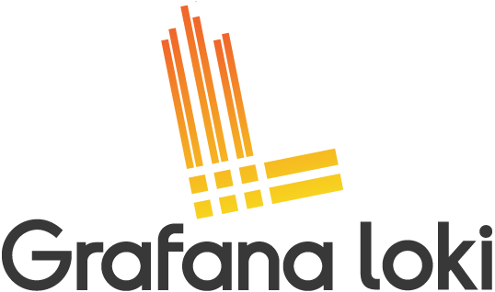

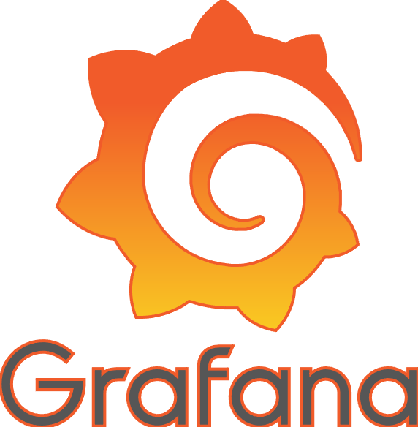



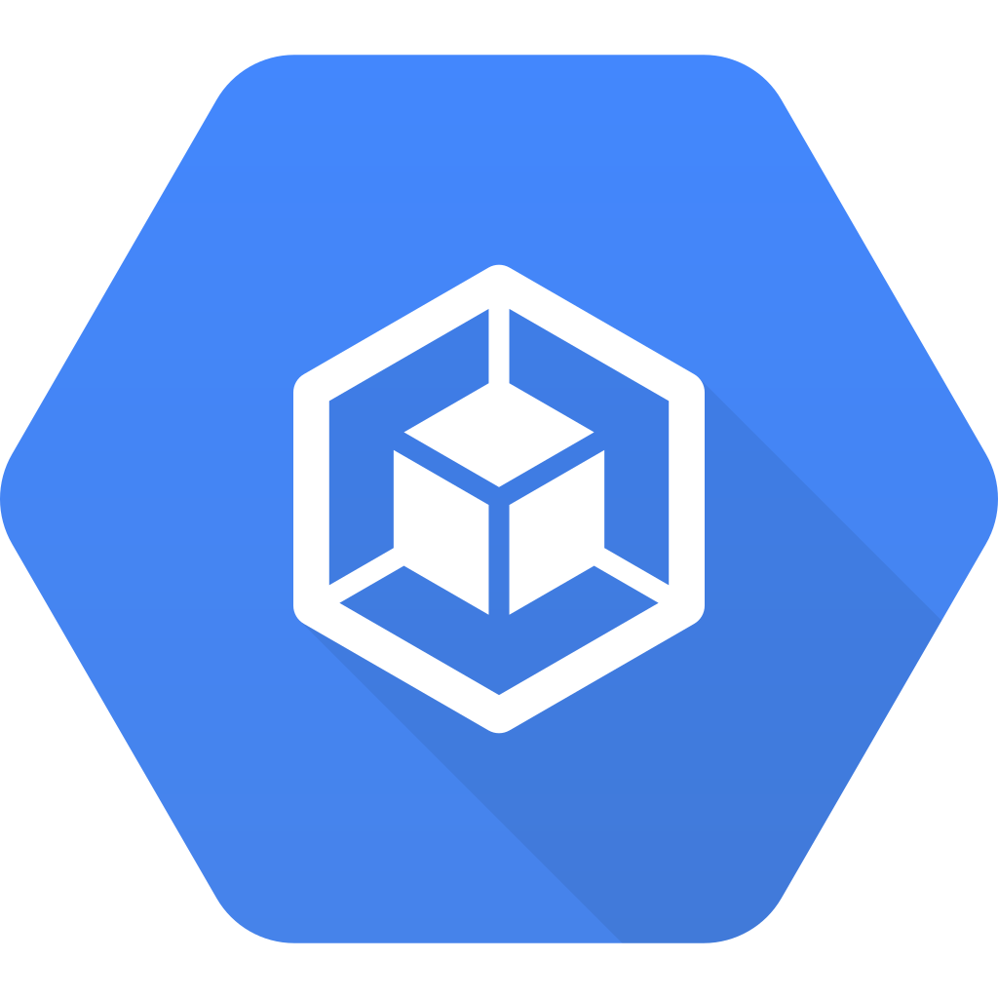
Load Balancer
Agents
Autoscaler

Slide 10
Services
Handlers
Middleware
<- Call
Response ->
<- Request
Response ->
Middleware
Business Logic
Database Access
Request Validation
Response Builder
CORS Policies
Authorization Validation

Slide 11

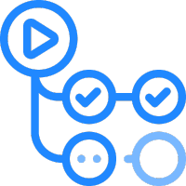







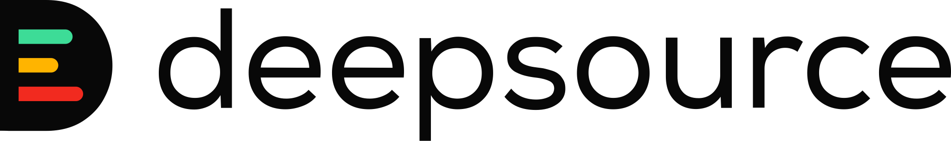
Continuous Integration
Trigger CI on Pull-Request
Checkout Repository Code
Set Up Go Environment
Install Staticcheck
Build the Project
Verify Dependencies
Run Go Vet
Run Staticcheck

Slide 12




Continuous Delivery
Trigger CD on main-branch push
Docker Image Build And Push To
GitHub Registry
Kubernetes Cluster Connection
Helm-Setup
Application Deployment
Deployment Verification

Slide 13
Thank you.
Luca Chmielarski, Kevin Rieger
luca.chmielarski@sap.com, kevin.rieger@sap.com

